Slide 1
使用 TensorFlow 实现图像分割
2018.11

Slide 2

深度学习学院（DLI）
培训开发者、数据科学家和研究人员, 解决世界上极具挑战性的问题。
[ 实战培训 ]

Slide 3
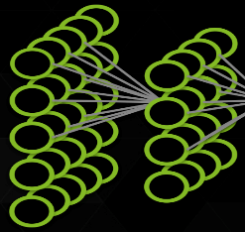
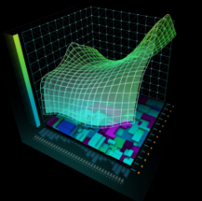
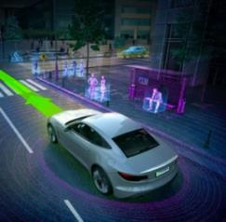

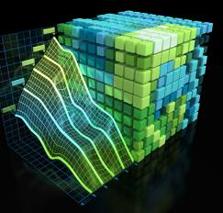
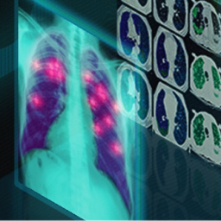







深度学习和加速计算培训
www.nvidia.cn/dli
深度学习基础系列
金融
自动驾驶
真 · 实战培训，云端完全配置的 GPU 实验环境
全球同步，与 等机构共创课程
系统化培训，提升解决行业实际问题的能力
NVIDIA “开发者认证”证书，构建职场竞争力
游戏开发
加速计算基础系列
医疗
微信关注
查看课程
数字内容生成
Notes:
右上角QR code，关注nvidia 开发者社区微信号，右下角DLI培训栏目，可以看到所有课程

Slide 4
实验简介
图像分割
TensorFlow
实验
讨论/ 概述
启动实验环境
实验回顾
主题

Slide 5
实验简介

Slide 6
本实验是
使用深度学习的图像分割讨论/演示
实操练习使用 TensorFlow 对图像分割进行 CNN 训练和推理

Slide 7
本实验不是
机器学习的基本原理简介
严谨的卷积神经网络数学形式解读
对 TensorFlow 所有特征和选项的探究

Slide 8
知识基础假设
熟知卷积神经网络 (CNN)
拥有以下经验将有所帮助：
图像识别经验
TensorFlow 使用经验
Python 使用经验

Slide 9
预期收获
使用 TensorFlow 实践图像分割的整个流程，并应用于自己的实例中
了解从何处获取更多信息
熟知使用 TensorFlow

Slide 10
图像分割

Slide 11
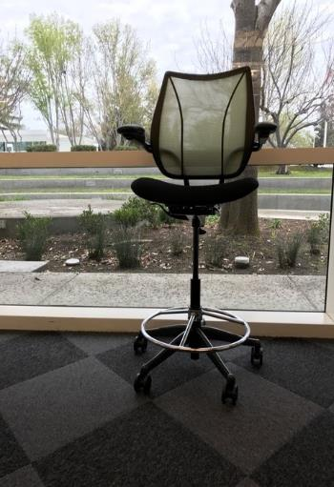
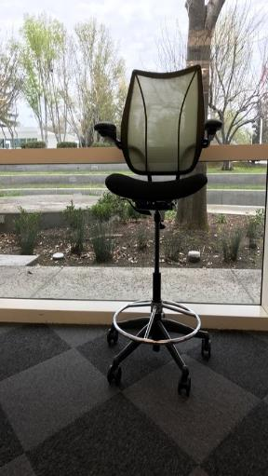
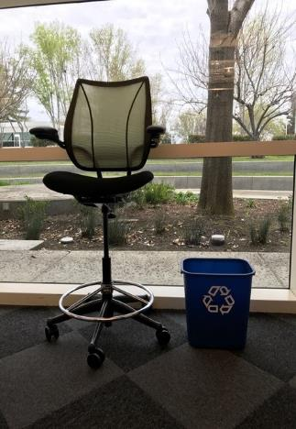
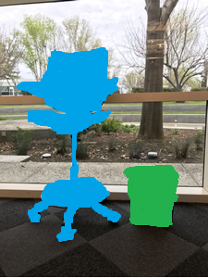
计算机视觉任务
图像分类
图像分类及定位
目标检测
图像分割
（资料源于斯坦福大学 cs231n 课程中使用的幻灯片）
Notes:
Slide is meant to highlight that the “Getting Started with Deep Learning” lab covered Image Classification. This upcoming lab will focus on Object Detection. And, just to bring about some awareness there are other computer vision tasks such as Image Classification + Localization and Image Segmentation

Slide 12
图像分割
“分割”有时用来说明相似但略微不同的任务
本实验将开展图像语义分割任务
即，将图像中的每个像素归入多个类别中的其中一类
从某种意义上说，这是一个分类问题，即每个像素都有一个类别；而与之相对的图像识别，则是每张图像（像素集合）都有一个类别
具体来说，我们将在本实验中研究医学成像数据，并试图确定左心室 (LV) 的位置
即，每个像素是否为左心室的组成部分？
Notes:
Image classification would tell us that we are looking at an image of a heart
Image segmentation tells us where the LV is in the image of the heart
Image segmentation uses pixel classification to identify where the presence of an object exists in an image (assuming the object exist in the image)
Each pixel has a class (!LV or LV) so that the location of the LV can be determined.

Slide 13
TENSORFLOW

Slide 14
什么是 TENSORFLOW？
由 Google 创建，tensorflow.org
“面向机器智能的开源软件库”
可从 GitHub 获取
灵活性——将计算过程表示为数据流图
如果可以用 TF 语法编程，就可以运行
可移植性——CPU 和 GPU、工作站、服务器、移动设备
编程语言——Python 和 C++
性能——基于 CPU 和 GPU优化的性能
将任务分配至不同的硬件设备
使用 cuDNN库
TensorFlow、TensorFlow 徽标以及任何相关标志均为 Google Inc. 的商标。
Notes:
DNNs are complex
Coding them would be impractical
Graph approach makes it much easier and faster to architect a DNN
YouTube video by Martin Wicke: https://www.youtube.com/watch?v=7meUnPoFBIs
A “tensor” is simply a multi-dimensional array
Tensors flow through a graph of operations; hence, TensorFlow
Relative to Caffe, TensorFlow may be found to be less verbose

Slide 15
运行 TENSORFLOW
构建数据流图——在进行实际计算之前完成
将您的神经网络设计为数据流图
Variables——在训练过程中被更新的数据流图参数
即，学习的权重
Operations——对变量与数据进行计算
例如，卷积、激活、矩阵乘法等。
发起会话session
这是 TF 执行数据流图的一种表述
获取数据并在之前创建的数据流图中运行
Notes:
Can launch part or all of a graph

Slide 16
工作流程范例
准备输入数据
可以使用 numpy 数组，但对于超大型数据集，建议使用 TFRecords
构建数据流图
创建推理、损失、训练的流图节点
模型训练
在 TF 会话中将输入数据导入数据流图中，对输入数据执行循环操作。
设定 batch size、训练次数 epochs、学习率等参数。
模型推理
在数据流图中执行推理计算，然后基于适当的指标评估模型准确度
Notes:
Very large dataset is roughly anything 1GB or larger
TF session executes the graph
TF session will require the source of data to be pulled into the graph
Hyperparameters = such things as number of epochs, learning rate, etc.
* Specifying the batch size may not be considered a hyperparameter by some
Batch size is set based more on the amount of memory available to handle a batch of a certain size

Slide 17
TENSORBOARD
用于可视化训练过程的 TF 工具
绘制损失率、学习率和准确率曲线
可视化数据流图
将在本实验中使用 TensorBoard
对于汇总训练及推理统计数据尤为有用，有助清晰明了地分析模型性能

Slide 18
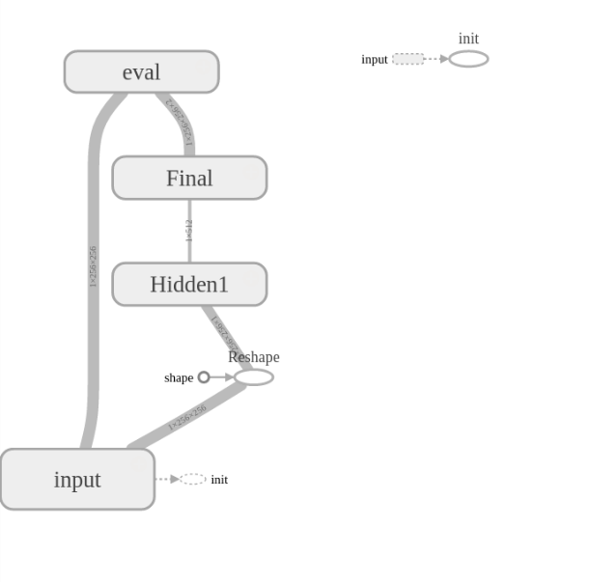
TENSORBOARD 图形示例
带 1 个隐藏层的神经网络评估图形
点击展开每个框即可
显示每个用户定义节点中的操作和变量
Notes:
Left panel is the TensorBoard representation of the computational graph created in TF.

Slide 19
推理图形示例
with tf.name_scope('Hidden1'):
W_fc = tf.Variable(tf.truncated_normal( [256*256, 512],
stddev=0.1, dtype=tf.float32), name='W_fc')
flatten1_op = tf.reshape( images_re, [-1, 256*256])
h_fc1 = tf.matmul( flatten1_op, W_fc )
with tf.name_scope('Final'):
W_fc2 = tf.Variable(tf.truncated_normal( [512, 256*256*2],
stddev=0.1, dtype=tf.float32), name='W_fc2' )
h_fc2 = tf.matmul( h_fc1, W_fc2 )
h_fc2_re = tf.reshape( h_fc2, [-1, 256, 256, 2] )
return h_fc2_re
Notes:
TF code that builds the graph shown on the previous slide.
Go through each line to explain a bit what’s happening.
You'll notice it's Python syntax with some TensorFlow API calls.
tf.name_scope() lets you name that particular scope of the program. It's useful both for organizing the code and for giving a name to the node in the TensorBoard graph.
tf.Variable() indicates a TensorFlow variable that will be trained, i.e., it's a tensor of weights.
tf.reshape() is a TensorFlow auxiliary function for reshaping tensors so that they'll be the proper shape for upcoming operations.
tf.matmul() is as you'd expect. It's a matrix multiply of two TensorFlow tensors.

Slide 20
实验讨论/概述

Slide 21
数据集
心脏核磁共振 MRI 短轴 (SAX) 扫描
早期竞赛中使用的 Sunnybrook 心脏图像 http://smial.sri.utoronto.ca/LV_Challenge/Data.html
“Sunnybrook Cardiac MR Database”是依上述 CC0 1.0 Universal 许可提供，可于此处获取更多详情：http://creativecommons.org/publicdomain/zero/1.0/
参考文献：
Radau P、Lu Y、Connelly K、Paul G、Dick AJ、Wright GA。"Evaluation Framework for Algorithms Segmenting Short Axis Cardiac MRI."（适用于短轴心脏 MRI 图像分割算法的评估框架）The MIDAS Journal -Cardiac MR Left Ventricle Segmentation Challenge（心脏 MR 左心室图像分割挑战赛），http://hdl.handle.net/10380/3070

Slide 22
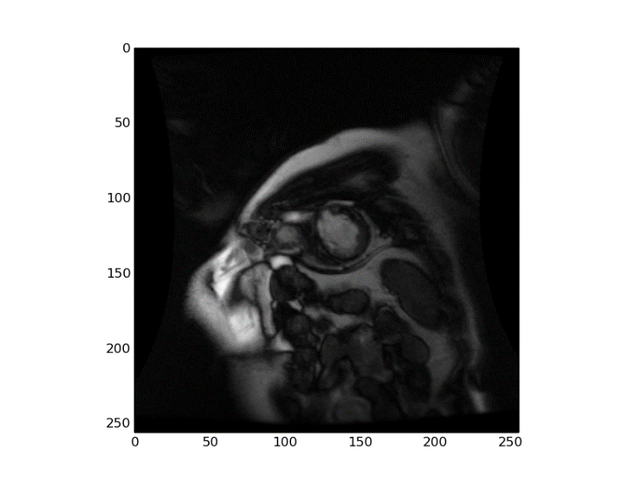
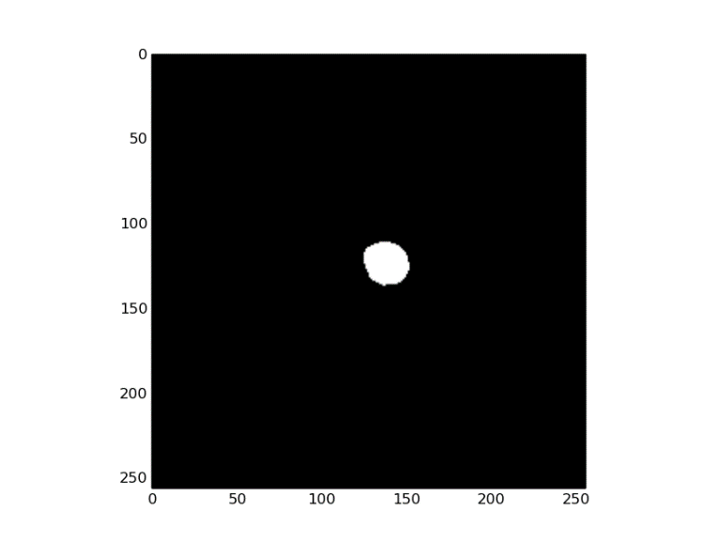
图像示例
Notes:
Left is image, right is contour, i.e., the white contour is the expertly-labeled left ventricle

Slide 23
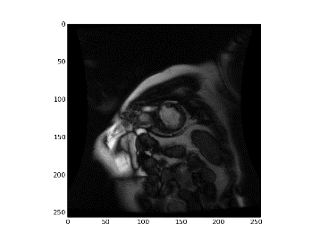
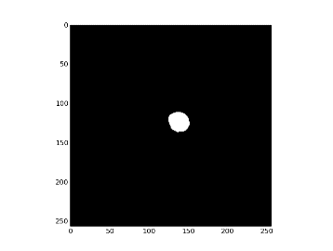
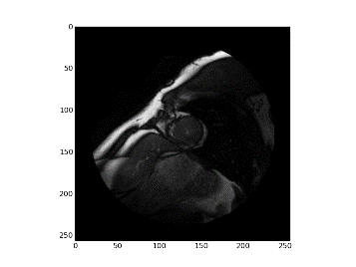
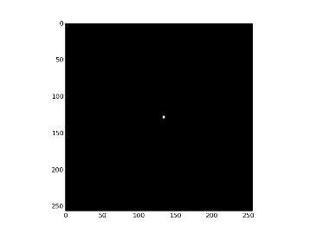
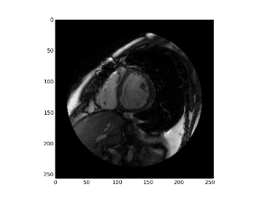
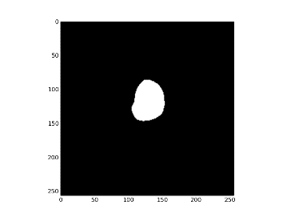
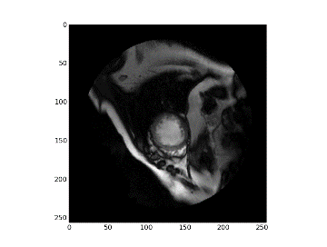
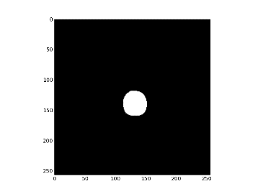
图像示例
完整图像与经过专业标注的左心室轮廓
Notes:
Note that the LV makes up a small portion of the overall image. This is important for a concept discussed later.

Slide 24
数据集详情
原始图像为 256 x 256 灰度 DICOM 格式
输出是一个大小为 256 x 256 x 2 的张量
每个像素属于两种类别中的其中一种
训练集包括 234 张图像
验证集包括 26 张图像
Notes:
DICOM (Digital Imaging and Communications in Medicine) is a standard for handling, storing, printing, and transmitting information in medical imaging.
Note the small training data set size and small validation data set size

Slide 25
数据集背景信息
可从此处获取有关如何设置/提取数据的众多指南和代码：
https://www.kaggle.com/c/second-annual-data-science-bowl/details/deep-learning-tutorial
图像和轮廓已从原始数据中提取出来并已打包完成，可供输入至 TensorFlow
数据提取代码也包含在内，但不会展示出来。
已为本实验提供 TensorFlow 数据文件，但未提供原始数据
如您有意深究，可自行下载
Notes:
Raw data has already been converted into TF Records
Contours and edges have already been extracted
None of this pre-work will be necessary for the lab
Can download raw data if interested by going to link above or by going to Sunnybrook link currently shown on slide 72

Slide 26
任务 1
确保任务正常运行！
训练并测试带一个隐藏层的全连接神经网络
下一张幻灯片展示了该网络的直观表示
在计算损失时，我们将使用 TF 内置的函数 sparse_softmax_cross_entropy_with_logits
首先对inference输出结果用 softmax 计算分类，然后计算预测值和正确值的交叉熵
Notes:
From TF docs https://www.tensorflow.org/versions/r0.10/api_docs/python/nn.html#sparse_softmax_cross_entropy_with_logits
Measures the probability error in discrete classification tasks in which the classes are mutually exclusive (each entry is in exactly one class). For example, each CIFAR-10 image is labeled with one and only one label: an image can be a dog or a truck, but not both.

Slide 27
任务 1 - 神经网络
仅一个隐藏层
输入层
65536 (256 x 256) 个像素
隐藏层
512
输出层 256 x 256 x 2
Notes:
Hidden layer allows another level of features to be learned. More hidden layers makes “deep” network. Also allows us to model functions we can’t just model with an input/output layer.
In this example our input layer is a 65536 array of pixel values, the default hidden layer is 512 nodes and the output layer is 65536x2, i.e., to represent the classes of LV and !LV

Slide 28
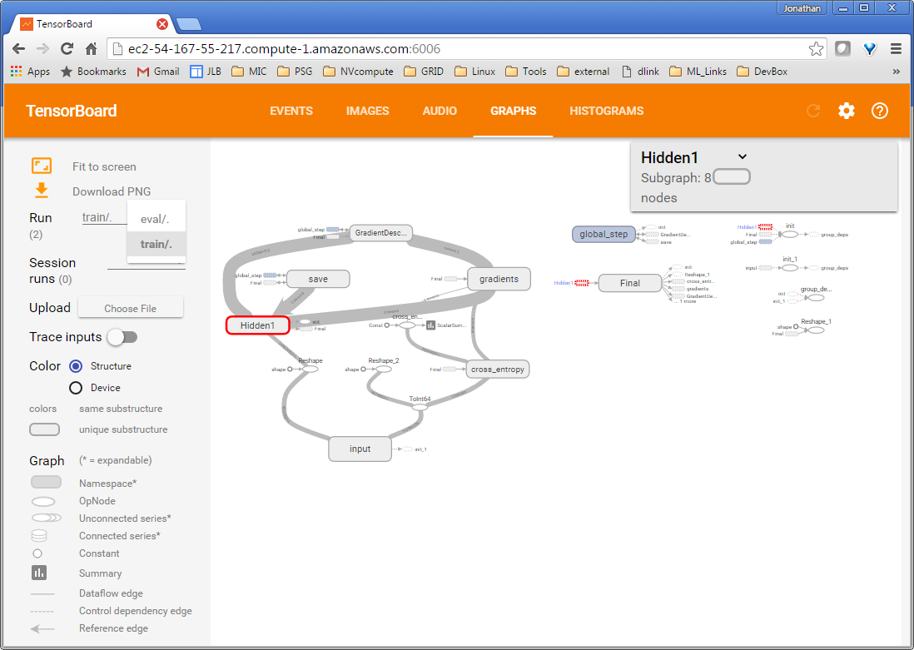
任务 1 - TENSORBOARD
您可以选择训练或评估数据流图
这是训练的数据流图
可以单击展开任何节点，查看更多详情
如果运行更多训练数据流图或运行评估数据流图，并刷新浏览器，统计信息便会更新
Notes:
Remind attendees to refresh browser after new executions of the graph.

Slide 29
任务 2 – 添加其他层
卷积层
上一个范例侧重于每个输入像素
如果特征包含多个输入像素会怎样？
可以使用卷积来捕获更大的感受野
池化层
本质上是一种保留信息的下采样方法，同时还能消除一些计算复杂度
Notes:
Remind students to use vi / vim and type /FIXME to identify where they need to modify the code.

Slide 30
任务 2 - 全卷积神经网络 (FCN)
图像分类层——卷积层、池化层、激活层、全连接层
输出是 N 维向量，其中 N == Number_of_classes
我们能否利用此网络进行分割？可以！
将此问题重新考虑为像素分类问题
即，每个像素都有一个类别
可使用大多数图像分类网络
将全连接层替换为反卷积（转置卷积）层
输出是一个大小为 256 x 256 x N 的张量，其中 N == Number_of_classes
在本实验中，N == 2
Notes:
Reusing most of the image classification DNN for image segmentation
Deconvolution described on next slide

Slide 31
任务 2 – 添加其他层
反卷积（转置卷积）层
一种上采样方法，可以将较小的图像数据还原至原始大小，以便进行最后的图像分类
Long 等人 (CVPR2015) 曾发表过一篇优秀论文：用于分割的 FCN
根据 AlexNet 和其他标准网络创建 FCN
Zeiler 等人 (CVPR2010) 对反卷积作出了说明
我们将使用的网络与 Vu Tran 的 kaggle 示例极为相似，详见此处：https://www.kaggle.com/c/second-annual-data-science-bowl/details/deep-learning-tutorial

Slide 32
任务 3 – Dice值
Dice值是用来比较两个样本之间相似性的指标，计算公式：
2𝐴_{𝑛𝑙}
________________________________
𝐴_{𝑛} + 𝐴_{𝑙}
其中：
A_{n} 表示由神经网络预测的区域轮廓
A_{l} 表示标注的区域轮廓
A_{nl} 表示二者的交叉区域
表示由神经网络正确预测的区域轮廓
1.0 代表理想分数。
更准确地计算预测区域和标注区域的重合度
我们可以只计算像素，以获得相应区域
Notes:
Noted earlier that area of LV of an image is relatively small compared to the overall area of the image
Predicting !LV will have a high degree of accuracy simply because odds are much better that any pixel is not part of the LV
Dice metric is one of a number of choices one can use to measure accuracy of a contour.
Class imbalance is a well-known problem that can also be solved in a number of different ways. We just choose Dice here for example.

Slide 33
任务 3 - 训练参数
对于搜索参数空间十分重要
learning_rate：初始学习率
decay_rate：初始学习率的衰减率
例如，1.0 代表无衰减，0.5 代表计算decay_steps 步学习率减半
decay_steps：更改学习率前要执行的步数
num_epochs：对输入数据的循环计算次数
batch_size：目前设为 1
设置 learning_rate、decay_rate、decay_steps、num_epoch 值并开展实验
记录产生 Dice 值的参数

Slide 34
实验回顾

Slide 35
实验摘要
图像分割简介
分类像素与图像
将图像识别网络转换为 FCN 以用于分割。
使用TensorFlow 框架，探索 FCN 的各种优化方法
探究新的准确度指标（Dice值），更有效地获取真实的准确度

Slide 36
任务 1 - 训练输出
!python exercises/simple/runTraining.py –-data_dir /data
输出：
OUTPUT: Step 0: loss = 2.621 (0.169 sec)
OUTPUT: Step 100: loss = 4.958 (0.047 sec)
OUTPUT: Step 200: loss = 4.234 (0.047 sec)
OUTPUT: Done training for 1 epochs, 231 steps.
屏幕上显示了众多信息 - 寻找“OUTPUT”

Slide 37
任务 1 - 评估
!python exercises/simple/runEval.py –-data_dir /data
输出：
OUTPUT: 2016-08-23 15:37:26.752794: accuracy = 0.504
OUTPUT: 26 images evaluated from file /tmp/sunny_data/val_images.tfrecords
输出显示了预测的准确率和所用的数据
1.0 表示神经网络对所有数据的分类与标签相同，即 100% 正确

Slide 38
任务 1——示例代码
with tf.name_scope('Hidden1'):
W_fc = tf.Variable(tf.truncated_normal( [256*256, 512],
stddev=0.1, dtype=tf.float32), name='W_fc')
flatten1_op = tf.reshape( images_re, [-1, 256*256])
h_fc1 = tf.matmul( flatten1_op, W_fc )
with tf.name_scope('Final'):
W_fc2 = tf.Variable(tf.truncated_normal( [512, 256*256*2],
stddev=0.1, dtype=tf.float32), name='W_fc2' )
h_fc2 = tf.matmul( h_fc1, W_fc2 )
h_fc2_re = tf.reshape( h_fc2, [-1, 256, 256, 2] )
return h_fc2_re
Notes:
Go through each line to explain a bit what’s happening.
Name_scope just names a scope for the next indented code. Also useful to do so that graph shows up nicely on tensorboard
W_fc = tf.Variable defines a TF variable that will be “learned” or trained. Typically called weights.
Reshape needed for the matmul operation.
You'll notice it's Python syntax with some TensorFlow API calls.
tf.name_scope() lets you name that particular scope of the program. It's useful both for organizing the code and for giving a name to the node in the TensorBoard graph.
tf.Variable() indicates a TensorFlow variable that will be trained, i.e., it's a tensor of weights.
tf.reshape() is a TensorFlow auxiliary function for reshaping tensors so that they'll be the proper shape for upcoming operations.
tf.matmul() is as you'd expect. It's a matrix multiply of two TensorFlow tensors.

Slide 39
任务 2
exercises/tf/segmentation/cnn/neuralnetwork.py
完成前面的 CNN 计算后，替换“FIXME”的内容
vi/vim 命令打开文件，并输入“/FIXME”搜索， 以确定更改位置
您需要计算出尺寸
Convolution1，5x5 内核，步长 2； Maxpooling1，2x2 窗口，步长 2
Convolution2，5x5 内核，步长 2； Maxpooling2，2x2 窗口，步长 2
Convolution3，3x3 内核，步长 1； Convolution4，3x3 内核，步长 1
Score_classes，1x1 内核，步长 1； Upscore（反卷积），31x31 内核，步长 16
(可选)若时间允许：更改 num_epochs 值，进行实验

Slide 40
任务 2 - 部分代码
with tf.name_scope('Conv1'):
W_conv1 = tf.Variable(tf.truncated_normal([5,5,1,100],stddev=0.1,
dtype=tf.float32),name='W_conv1')
print_tensor_shape( W_conv1, 'W_conv1 shape')
conv1_op = tf.nn.conv2d( images_re, W_conv1, strides=[1,2,2,1],
padding="SAME", name='conv1_op' )
print_tensor_shape( conv1_op, 'conv1_op shape')
with tf.name_scope('Pool1'):
pool1_op = tf.nn.max_pool(relu1_op, ksize=[1,2,2,1],
strides=[1,2,2,1], padding='SAME')
print_tensor_shape( pool1_op, 'pool1_op shape')

Slide 41
任务 2 - 评估结果
epoch= 1 的训练结果
OUTPUT: 2016-08-26 20:44:55.012370: precision = 0.571
epoch= 30 的训练结果
OUTPUT: 2016-08-26 20:48:16.593103: precision = 0.985
准确率高达 98.5%！
准确率很高，是否代表任务已经完成？

Slide 42
任务 2 - 准确率
如何确定准确率？
将标签中的像素值与 CNN 网络计算预测的值进行比较
所得结果是：在 98.5% 的次数中，我们都对像素作出了正确预测
不过，由于目标区域轮廓尺寸相对较小，导致在整个图像中比率失衡
如果我们仅为每个像素输出“非 LV”类别，将会获得 95% 以上的准确率
显然，这不是我们所要的结果

Slide 43
任务 3 - 评估结果
回顾前面例子的计算结果：
epoch= 1 时：精度 = 0.501
epoch= 30 时：精度 = 0.985
现在看一下Dice值的所得结果（注意：1.0 是最高准确率）
epoch= 1 时：Dice值= 0.033
epoch= 30 时：Dice值 = 0.579
与最初的预期存有差距

Slide 44
任务 3 - 结果
一个可能结果
--learning_rate=0.03
--decay_rate=0.75
--num_epochs=100
--decay_steps=10000
OUTPUT: 2016-08-26 21:22:15.590642: Dice metric = 0.861
准确率现在得到了显著提升！

Slide 45
其它任务？
延长训练时间
为便于演示，我们运行的训练时间非常短
需要设置更大的epochs
更多训练数据
我们的训练集中只有 236 张图像
收集更多数据
通过旋转、倒置等方式增加图像数量
TF 具有相应函数，可以自动翻转/旋转/转置图像
更大、更复杂的神经网络

Slide 46

更多资源
学习 DLI 更多课程
加入开发者社区
在线自主培训 或 有讲师指导的培训
www.nvidia.cn/DLI
https://developer.nvidia.com/join
选择适当的软件、GPU 和资源加速应用
www.nvidia.com/deeplearning/developer
及时获取
最新 DLI 课程和开发者资源
关注微信公众号
NVIDIA 开发者社区
培训咨询
添加微信朋友
DLIChina

Slide 47
www.nvidia.cn/DLI

